Slide 1
< C언어에서의 파일입출력 >
컴퓨터구조
Ⅴ. 입출력장치

Slide 2
구조체란?
기본 자료형(Primitive Data Type, Built-in Data Type)
  정수, 부동소수, 문자
파생 자료형(Derived Data Type)
  배열, 포인터
  구조체, 열거체
  사용자 정의 자료형(User-defined Data Type)
배열과 구조체
  동종 자료형을 묶은 것이 배열
  이종 자료형을 묶은 것이 구조체

Slide 3
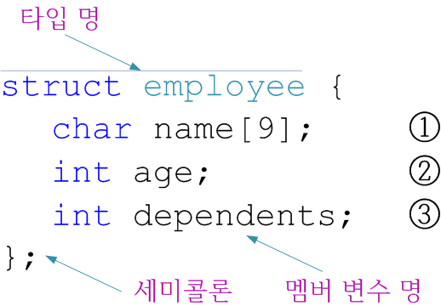
구조체 정의
  employee: 이름 표(Name Tag)
  Struct employee 까지가 새로운 타입 명
  내부의 name, age, dependents는 변수 명

Slide 4
구조체 타입, 구조체 변수
구조체 타입 정의와 구조체 변수 정의는 별개
int n;
  int에 해당하는 것이 struct employee
  n에 해당하는 것이 buyer
타입 정의와 변수 정의를 한꺼번에 할 수도 있음
변수를 선언할 때마다 타입 정의를 반복해야 하는 불편이 따름
struct employee buyer;
struct employee{ char name[9]; int age; int dependents; } buyer;

Slide 5
데이터 베이스 용어
멤버(Member) 또는 멤버 변수(Member Variable)
  구조체를 이루는 요소
  멤버가 모여 구조체를 이룸
데이터베이스
  레코드(Record): 구조체
  필드(Field): 멤버 변수
  필드가 모여 레코드를 이룸
  키 필드(Key Field): 검색을 위한 필드
데이터 계층 구조
  Bit -> Byte -> Field -> Record -> File 순으로 커짐

Slide 6
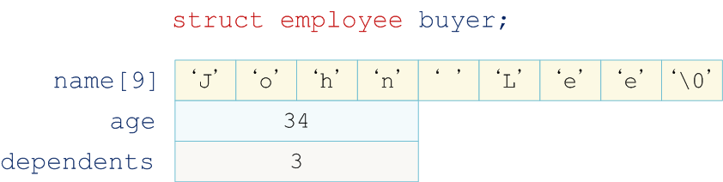
도트 연산자
도트 연산자(Dot Operator, Member Access Operator, '.')
  구조체 멤버 변수에 접근
struct employee buyer; strcpy(buyer.name, "John Lee"); buyer.age = 34; buyer.dependents = 3;

Slide 7
// car.h file
struct car {
char name[8];
int year;
int mileage;
};
// main.c file
#include "car.h"
#include <stdio.h>
int main( ){
struct car mycar = {"sonata", 2015, 120000};
printf("Name is %s.\n", mycar.name);
printf("Year is %d.\n", mycar.year);
printf("Mileage is %d.\n", mycar.mileage);
printf(“&mycar is %p.\n”, &mycar);
printf("&(mycar.year) is %p.\n", &(mycar.year));
printf("Enter the mileage updates.\n");
scanf("%d", &mycar.mileage);
printf("The new mileage is %d.\n", mycar.mileage);
if (mycar.mileage > 150000)
printf("It's old.\n");
else
printf("It's not that old.\n");
return 0;
}

Slide 8
실습 예제 해설
  자료형 정의는 대개 별도의 헤더 파일에 우클릭 이후
  "추가 → 새 항목“
  소스 파일과 같은 폴더에 만들어짐
&mycar.mileage = &(mycar.mileage)
  도트 연산자가 주소 연산자보다 우선순위가 높음
  괄호와 같은 최 상위 등급

Slide 9
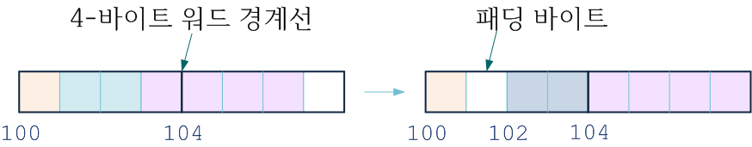
변수 정렬(Variable Alignment)
CPU는 워드 단위로 메모리에 접근
  4 바이트 워드라면, int c는 두 번 접근을 요함(속도 저하)
  패딩 바이트(Padding Bytes) 삽입에 의해 변수 정렬
  char는 1의 배수 주소에서, short는 2의 배수 주소에서 시작
  int는 4의 배수 즉, 워드 경계선(Word Boundaries)에서 시작
struct this { char a; short b; int c; }

Slide 10
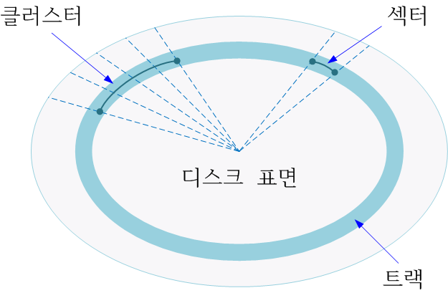
파일 관리
Sector가 모여 Cluster를 이룸
파일은 클러스터 단위로 할당
프로그래머가 물리적 장치를 직접 제어하는 것은 부담
  운영체제 기능 중 파일 관리 시스템(File Management System)이 물리적 파일(Physical Files)을 관리
  프로그래머는 논리적 파일(Logical Files)을 관리

Slide 11
프로그램과 입출력 장치와의 교신
Programmed I/O
  장치 별 특수 명령어를 써서 장치 컨트롤러의 레지스터를 조작
  Ex. LoadByte R4, KBD_STATUS
Memory Mapped I/O
  장치 컨트롤러를 메인 메모리로 사상
  C 언어는 그것을 논리적으로 하나의 구조체로 바라봄
  프로그램이 메모리에 읽거나 쓰면 자동으로 컨트롤러 레지스터 내용이 변경됨
  장치 별 특수 명령어 불필요(일반적인 어셈블리 언어)
  C 언어만으로 입출력 장비를 구동하는 Driver Software를 작성할 수 있는 이유는 이 때문
물리적 파일을 논리적 파일로 바라본 것이 FILE 구조체
  물리적 파일 자체가 메인 메모리에 저장된 것으로 간주

Slide 12
파일 열기
data.txt는 물리적 파일의 이름
FILE은 논리적 파일을 정의한 구조체 자료형
프로그램과 입출력 장치 사이에 스트림(Stream)을 형성
스트림에 관한 모든 정보를 FILE 구조체에 저장
운영체제는 물리적 파일을 열어 FILE 구조체로 사상
이후 이 함수가 리턴한 구조체 포인터를 통해 물리적 파일에 접근
FILE* fp = fopen("C:/data.txt", "wt");

Slide 13
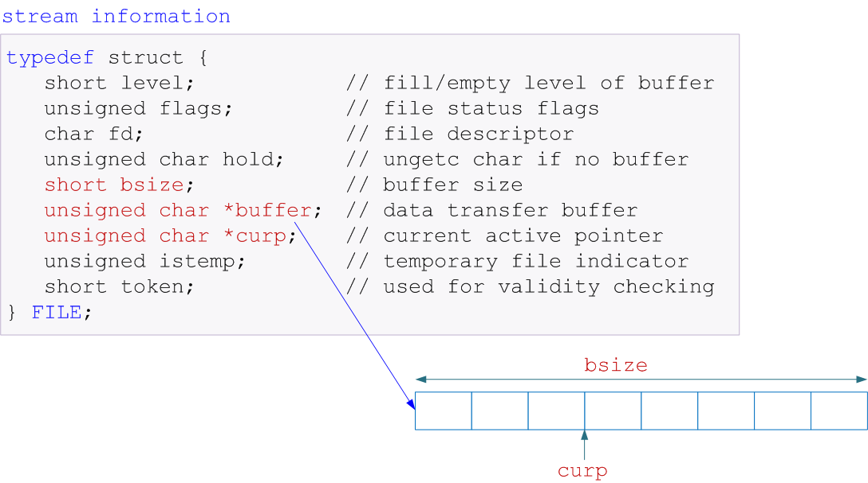
FILE 구조체 타입
스트림의 정체는 FILE 구조체
  buffer는 입출력 버퍼
  curp(current active pointer)는 다음 읽거나 써야할 문자 위치를 가리키는 위치 포인터

Slide 14
fopen( )
파일 열기 모드(Mode)
  "wt"(write text)는 텍스트 파일 형태로 쓰기
  "rb"(read binary)는 2진 파일 형태로 읽기
  "at"(append text)는 파일 끝에 새로운 텍스트를 추가
  "r" 모드에서 파일이 없으면 NULL 포인터를 리턴
  "w", "a" 모드에서 파일이 없으면 파일을 만들고 포인터를 리턴
  ‘+’(업데이트 지시자)는 읽기와 쓰기를 같이 해야 할 때 사용
  fopen 이후에는 NULL 테스트를 통해 제대로 열렸는지 확인
FILE* fopen(const char* name, const char* mode) FILE* fp = fopen("C:/data.txt", "wt"); mode: "wt", "wb", "rt", "rb", "at", "ab"

Slide 15

텍스트 파일, 2진 파일
텍스트 파일은 아스키 문자로 번역하여 저장
  10진수 36을 문자 '3' '6'으로 변환
  00110011 00110110으로 저장
  메모장 파일
2진 파일은 메모리 내용 그대로를 파일에 저장
  10진수 36이라면 00100100을 저장
대용량 파일을 읽거나 쓰려면 2진 파일이 유리
  2진수나 문자로 변환할 일이 없기 때문에 속도가 빠름
  숫자 32817은 2진 파일로는 2 바이트. 텍스트 파일로는 5 바이트. 2진 파일이 작은 공간을 차지
Example 14-1 실습 및 해설
  from.txt 파일을 읽어 to.txt 파일에 복사

Slide 16
// 0501.c
#include <stdio.h>
#include <stdlib.h>
int main( ){
int ch;
FILE *src = fopen("from.txt", "rt");
FILE *dest = fopen("to.txt", "wt");
if (src == NULL || dest == NULL){
printf("Error opening file.\n");
exit(1);
}
while ((ch = fgetc(src)) != EOF)
fputc(ch, dest);
if (feof(src))
printf("Copy complete");
else
printf("Error while copying");
fclose(src);
fclose(dest);
return 0;
}

Slide 17
EOF, feof
while ((ch = fgetc(src)) != EOF)
fputc(ch, dest);
if (feof(src))
printf("Copy complete");
else
printf("Error while copying");
EOF
  파일 끝에 도달했을 때
  from.txt 파일이 없을 때
  하드 디스크 용량이 부족해서 새로운 파일을 만들 수 없을 때
  하드웨어 장애로 파일을 열 수 없을 때
  동시에 열 수 있는 파일의 수를 넘어갈 때
feof
  실제로 파일 끝에 도달했는지 확인하는 함수

Slide 18
fgetc, getc
fgetc(file get character)
  문자 단위로 파일 읽기
getc(get character)
  fgetc와 동일한 함수
  단, 속도를 높이기 위해 매크로 함수로 구현
  표준 입출력에도 fgetc와 fputc 사용 가능
    fp 위치에 stdin, stdout을 삽입
파일 입출력 | fgetc(FILE* fp) = getc(FILE* fp) | fputc(int c, FILE* fp) = putc(int c, FILE* fp)
표준 입출력 | fgetc(stdin) = getchar( ) | fputc(int c, stdout) = putchar( )

Slide 19
// 0502.c
#include <stdio.h>
#include <stdlib.h>
int main() {
char buff[100];
FILE *src = fopen("from.txt", "rt");
FILE *dest = fopen("to.txt", "wt");
if (src == NULL || dest == NULL) {
printf("Error opening file.\n");
exit(1);
}
while (fgets(buff, sizeof(buff), src) != NULL)
fputs(buff, dest);
if (feof(src))
printf("Copy complete");
else
printf("Error while copying");
fclose(src);
fclose(dest);
return 0;
}

Slide 20
fgets, fputs
한 줄 단위로 문자열을 읽고 쓰는 함수
  표준 입출력: gets, puts
  파일 입출력: fgets, fputs
fgets(file get string)
  최대(max - 1)개의 문자를 읽어 buff에 저장
    버퍼 오버플로우 방지에 유리
  ＇\n＇을 만나거나, EOF가 돌아오거나, 버퍼가 차면 멈춤
  ＇\n＇을 저장하고 그 다음에 ＇\0＇을 삽입
    cf. gets는 ＇\n＇을 없앰
char* fgets(char* buff, int max, FILE* fp); int* fputs(const char* str, FILE* fp);

Slide 21
// 0503.c
#include <stdio.h>
#include <stdlib.h>
int main() {
char buff[100];
FILE *src = fopen("from.txt", "rt");
FILE *dest = fopen("to.txt", "wt");
if (src == NULL || dest == NULL) {
printf("Error opening file.\n");
exit(1);
}
while (fgets(buff, sizeof(buff), src) != NULL)
fputs(buff, dest);
if (feof(src))
printf("Copy complete");
else
printf("Error while copying");
fclose(src);
fclose(dest);
return 0;
}

Slide 22
fwrite, fread
fwrite(file write)
  2진 파일 쓰기
  fwrite((void *)&this, sizeof(this), 1, fp);
  this라는 구조체 변수 하나를 2진 파일에 기록
  성공적으로 출력한 구조체의 개수를 리턴. 이는 인자로 전달한 numelts의 개수와 일치해야 함
fread(file read)
  2진 파일 읽기
  fread((void *)&this, sizeof(this), 1, fp);
  2진 파일에 있던 구조체 하나를 this라는 구조체로 읽음
size_t fwrite(const void* ptr, size_t size, size_t numelts, FILE* stream); size_t fread(void* ptr, size_t size, size_t numelts, FILE* stream);

Slide 23

2진 파일 읽기, 쓰기
  줄 바꿈 문자 '\n‘
    유닉스 운영체제는 '\n' 그대로 기록
    매킨토시 운영체제는 '\n'을 '\r'로 기록. 읽을 때에는 이를 '\n'으로 변환
    윈도우 운영체제는 '\r''\n' 즉, CR(Carriage Return)에 이은 LF(Line Feed)로 기록. 읽을 때에는 이를'\n'으로 변환

Slide 24
// 0504.c
#include <stdio.h>
#include <stdlib.h>
int main( ){
FILE* fp;
char ch, str[100];
int i = 0, j, count;
fp = fopen("apple.txt", "rt");
while ((ch = fgetc(fp)) != EOF) {
str[i] = ch;
printf("%X ", ch);
i++;
}
printf("\n");
fclose(fp);
fp = fopen("apple.txt", "rb");
for (j = 0; j <= i; j++) {
count = fread((void *)&str[j], sizeof(char), 1, fp);
if (count < 1) {
fprintf(stderr, "Error writing a character.\n");
exit(1);
}
printf("%X ", str[j]);
}
printf("\n");
fclose(fp);
return 0;
}

Slide 25
- 끝 -

